Slide 1
小组展示：SYMMETRY
组员：闫之明 廖洋 朱桐 张晓明
老师：杜孝平

Slide 2
引子：前端能拿来做什么？
内容展示，依赖HTML、CSS来美化页面
与服务器进行交互，需要后端与之配合
由于本次展示只设计前端，因此本质上仍旧是静态页面的美化
或者……

Slide 3
基于JS与CANVAS的画图应用
我们组想到了另外一个方向：用JS做一个小应用
考虑到脱离后端所带来的限制，我们组决定开发一款仅依赖于JavaScript的画图网站：Symmetry
开发过程中使用了HTML、CSS、jQuery、Canvas四项技术
接下来我们从使用者的角度来看一下这个网站能实现什么

Slide 4
网站的开发历程与技术难点
在一开始探讨这种画图方式的可能性时，我们的版本是这个样子的
在班内进行展示的时候，我们开发的版本是这个样子的
可以看到，我们进行了多次的迭代，从只有简单的功能到美观的页面，从单页面到多页面，从不自然的侧边栏到可拖动的悬浮菜单栏，整个网站在迭代过程中也不断丰富与完善
开发过程中我们也遇到了许多问题，比如如何使曲线边缘更加平滑（贝赛尔曲线）、如何实现拖拽与多页面（jQuery的细节，如on添加事件句柄）、如何保存图片（toDataURL）等

Slide 5
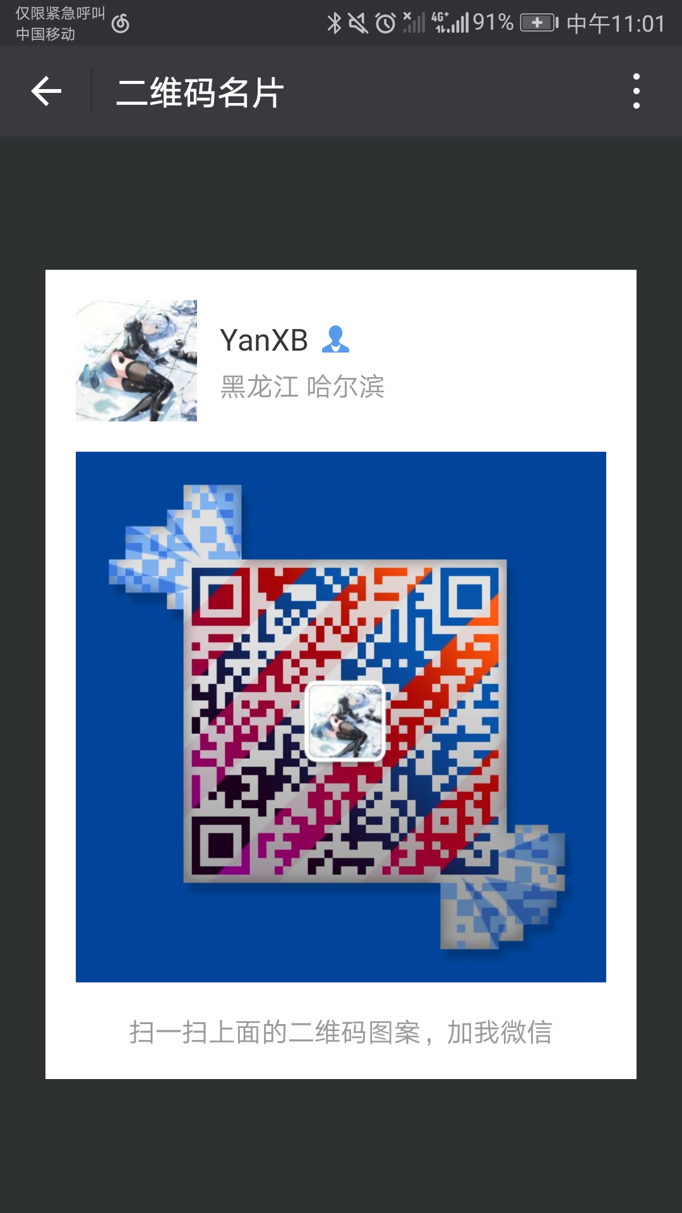
谢谢大家！
由于时间有限，关于上面提到的问题的解决方法或技术细节，可以加我的微信单独讨论
或者访问我的的GitHub：https://github.com/YanXiaoBai/，里面有项目的源码供参考
谢谢大家

